Slide 1

Gereja Kristen Jawa Ambarrukma
*Ged Induk Papringan*
Jam Kebaktian :
Pukul 08.00 WIB
Pukul 18.00 WIB
*Pepanthan Nologaten*
Jam Kebaktian :
Pukul 08.00 WIB
Pukul 18.00 WIB
Demi menjaga ketertiban & kekhidmatan Ibadah, mohon kerjasama jemaat :
HP/PONSEL disetting MODE GETAR/SILENT atau OFF | Tidak membuang sampah dalam ruang ibadah. Tempat sampah sudah disediakan.
Terimakasih atas kerjasamanya. Tuhan memberkati dan selamat beribadah.

Slide 2
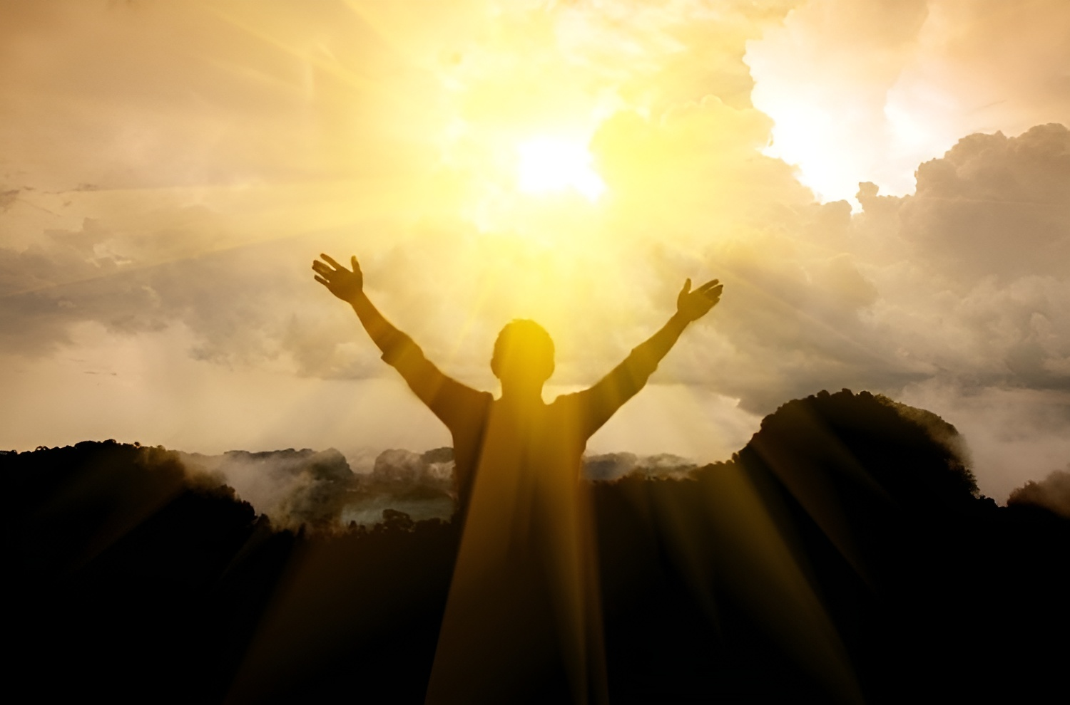
Ibadah Minggu Kedua Setelah Natal
“Anugerah Demi Anugerah”
4 Januari 2026

Slide 3
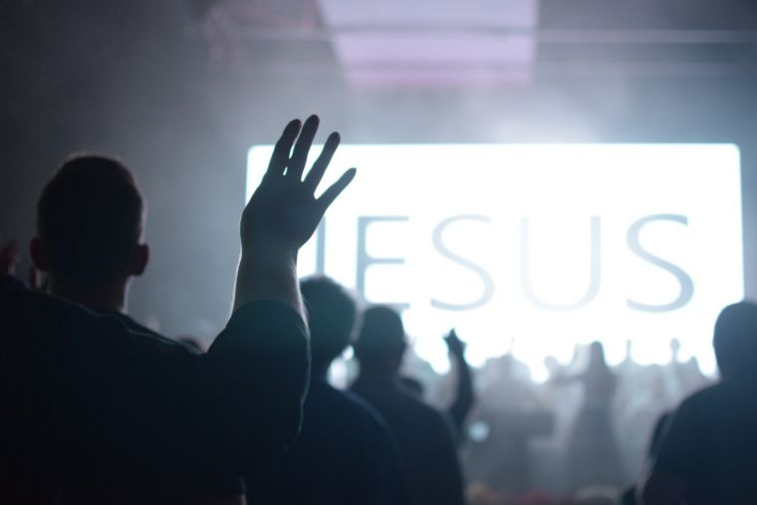
Jemaat Dimohon Berdiri
Nyanyian Pembuka
Kidung Jemaat 15: 1, 3
“Berhimpun Semua”
Notes:
3

Slide 4
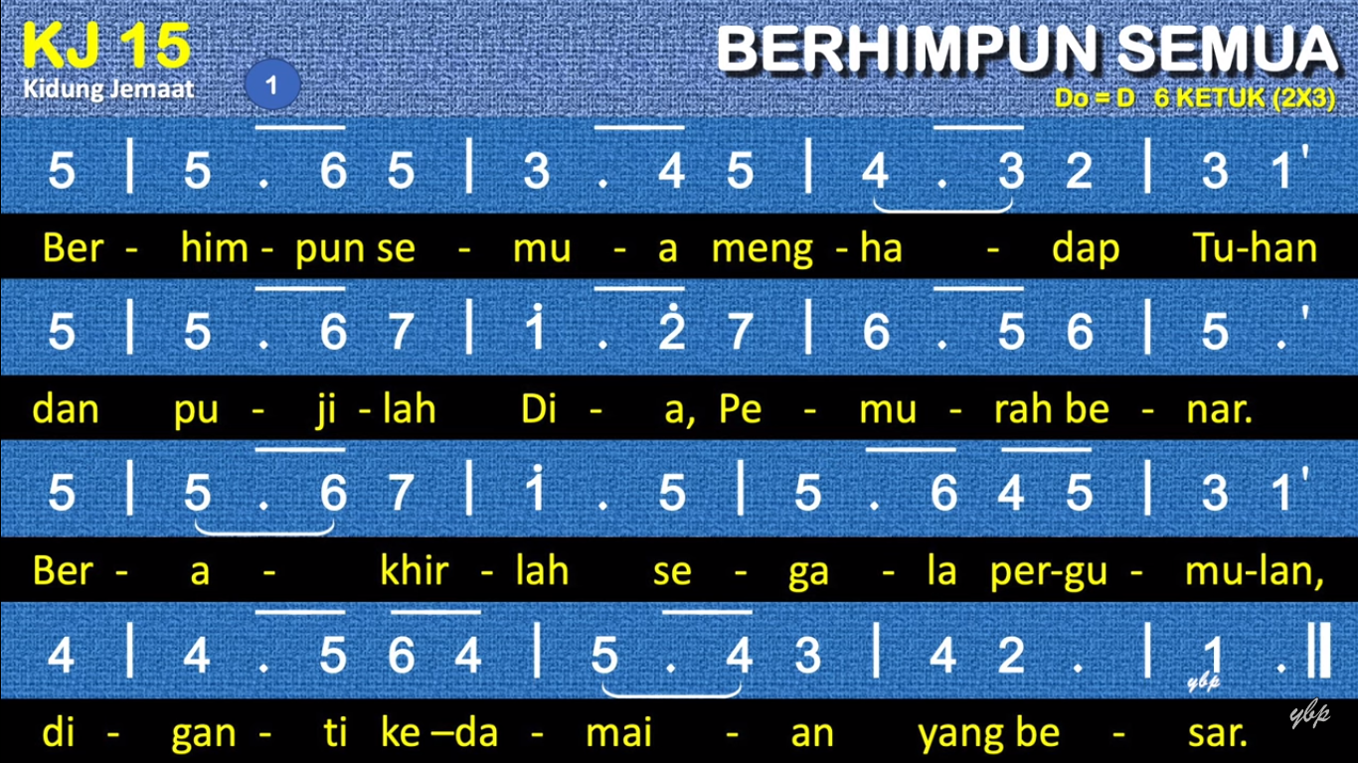

Slide 5
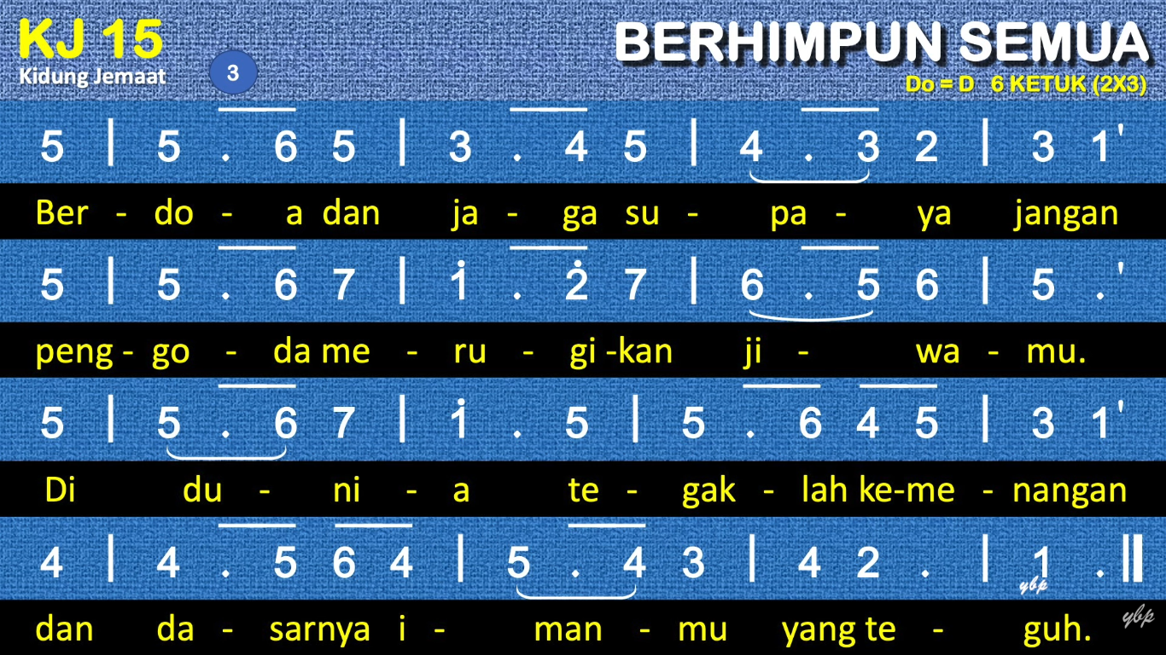

Slide 6

Votum dan Salam Sejahtera
Notes:
6

Slide 7
Pendeta :
Jemaat kekasih Kristus, marilah ibadah Minggu Kedua Setelah Natal ini kita awali dengan bersama-sama menyerukan pengakuan yang demikian:
Notes:
7

Slide 8
Semua :
Pertolonganku itu dari Tuhan yang menjadikan langit dan bumi, yang tetap setia memelihara seluruh ciptaanNya.
Notes:
8

Slide 9
Pendeta :
Kasih karunia dan damai sejahtera dari Tuhan Yesus Kristus kiranya melimpah atas Bapak, Ibu, Saudara dan Anak-anak sekalian.
Notes:
9

Slide 10
Jemaat :
Begitu pula atas saudara.
Notes:
10

Slide 11
Semua:
7 | i . 5 7 | i . 5 4 | 3 . ||
A - min, A - min, A - min.
Notes:
11

Slide 12
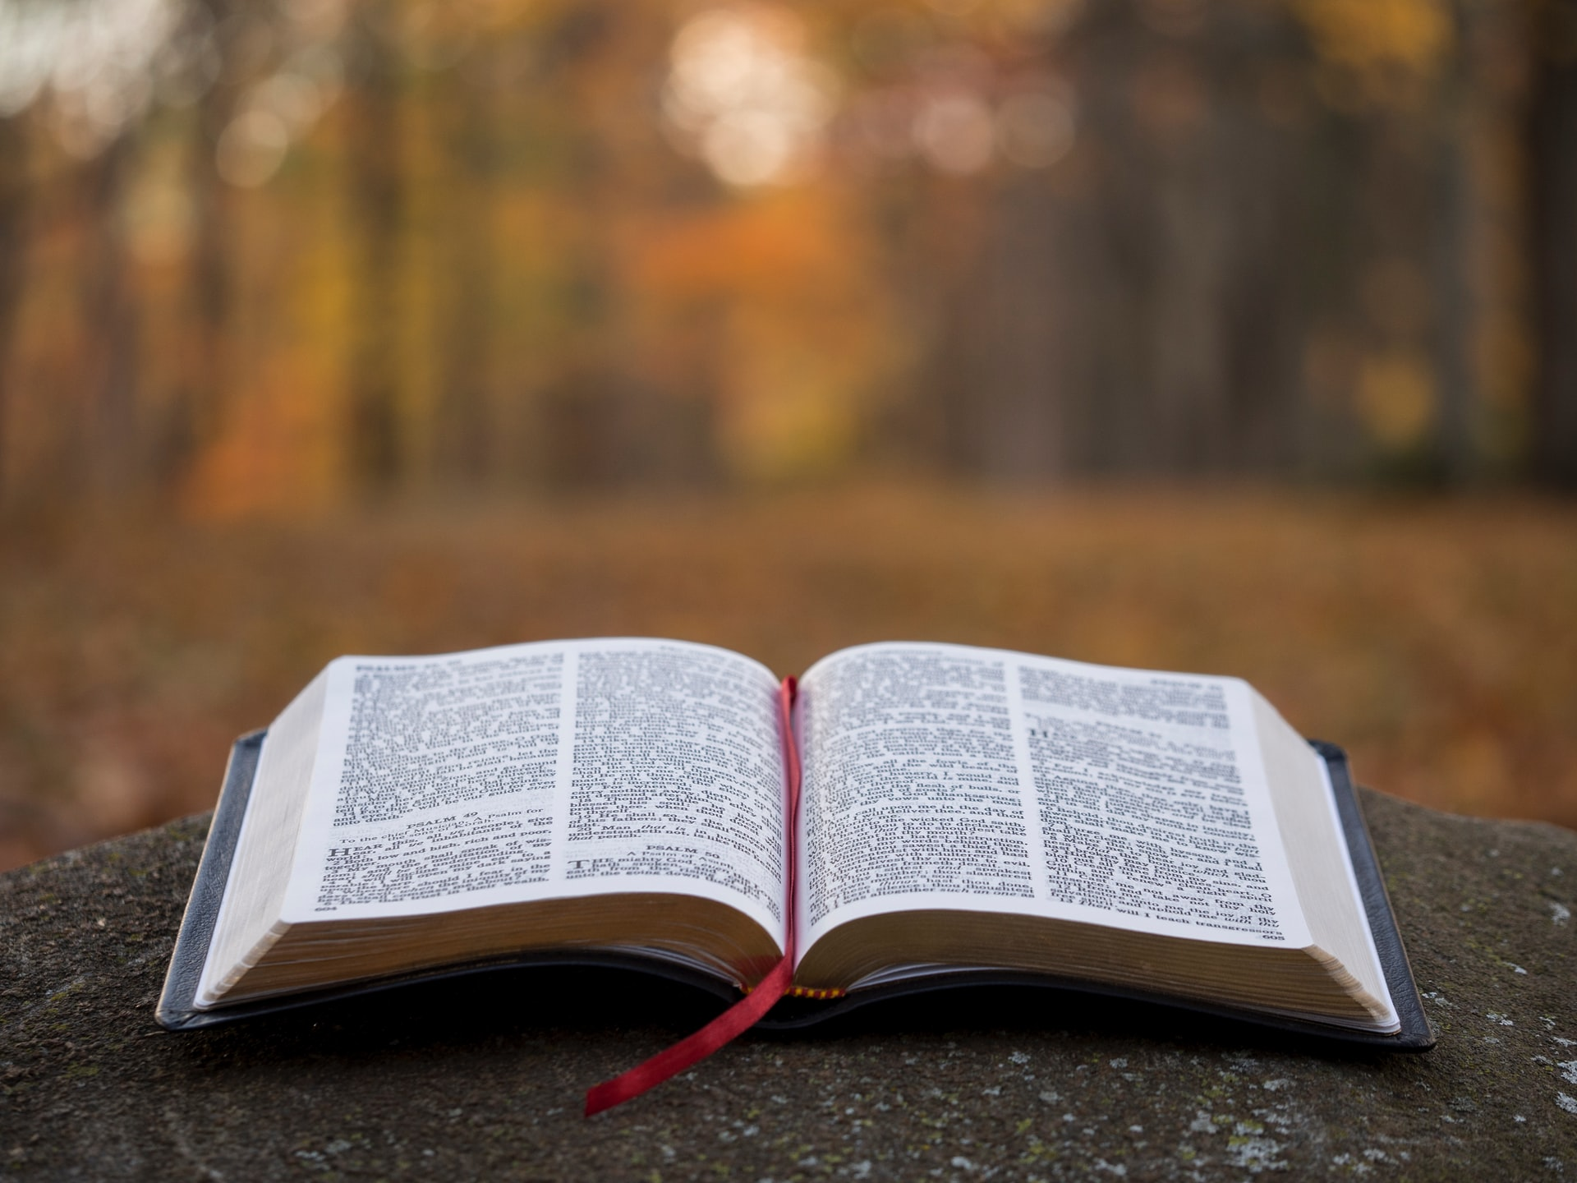
Jemaat Duduk
SABDA INTROITUS
Yohanes 1: 1-9
Notes:
12

Slide 13
Lektor : “Demikianlah Sabda Tuhan”
Jemaat : “Puji Syukur kepada Tuhan”
Notes:
13

Slide 14
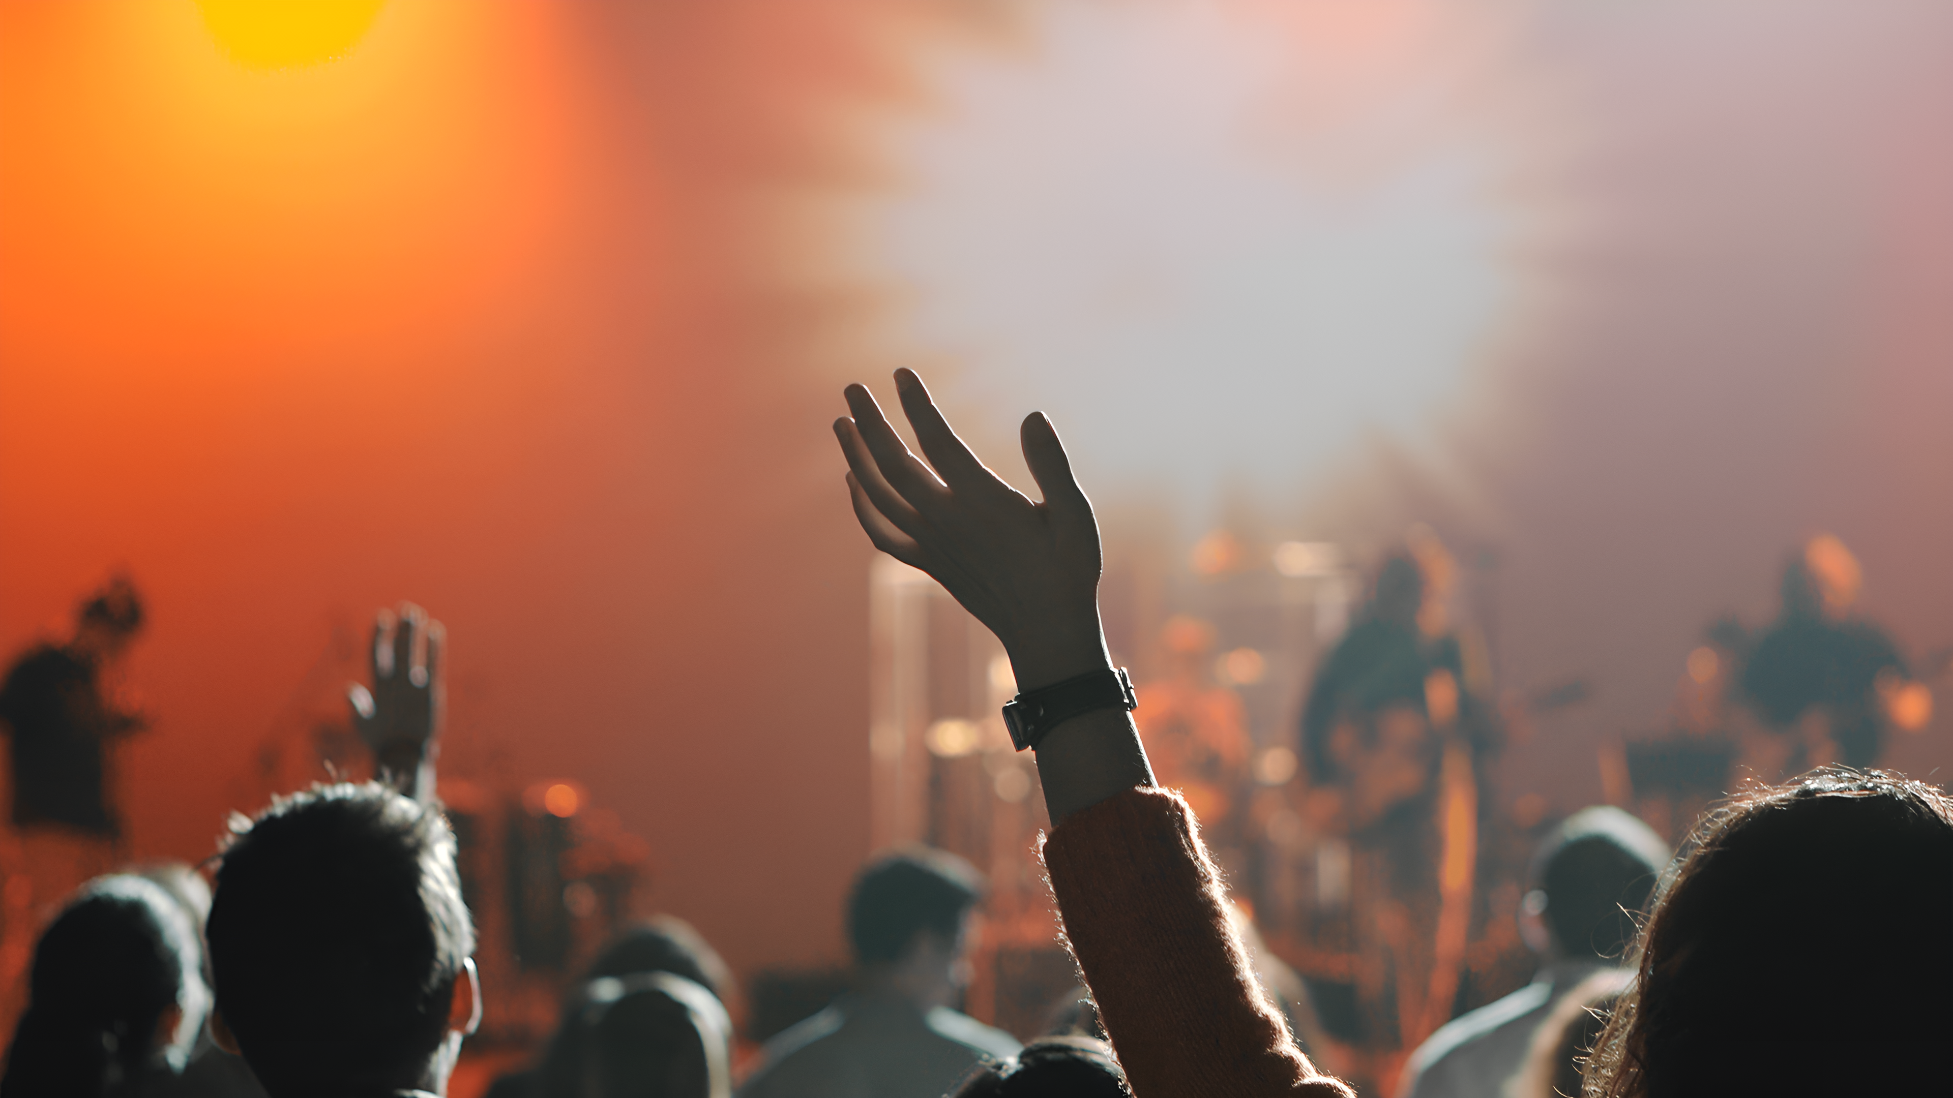
Nyanyian Sukacita
“Semua Karena AnugerahNya”
Notes:
14

Slide 15
Bukan kar'na kebaikanmu,
bukan kar'na fasih lidahmu.
Bukan kar'na kekayaanmu,
kau dipilih, kau dipanggilNya.

Slide 16
Bukan kar'na kelebihanmu,
bukan kar'na baik rupamu.
Bukan kar'na kecakapanmu,
kau dipanggil, kau dipakaiNya.

Slide 17
Bila engkau dapat,
itu karuniaNya,
bila engkau punya,
semua daripadaNya.

Slide 18
Semua karena anugrahNya,
dib'rikanNya kepada kita.
Semua anugrahNya bagi kita,
bila engkau dipakaiNya.

Slide 19
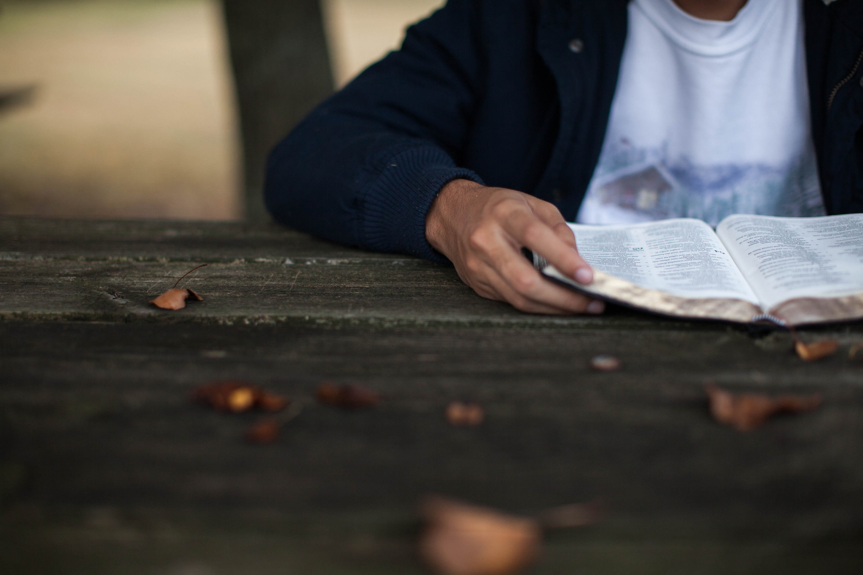
Sabda Kasih
Matius 22: 37-40
Notes:
19

Slide 20
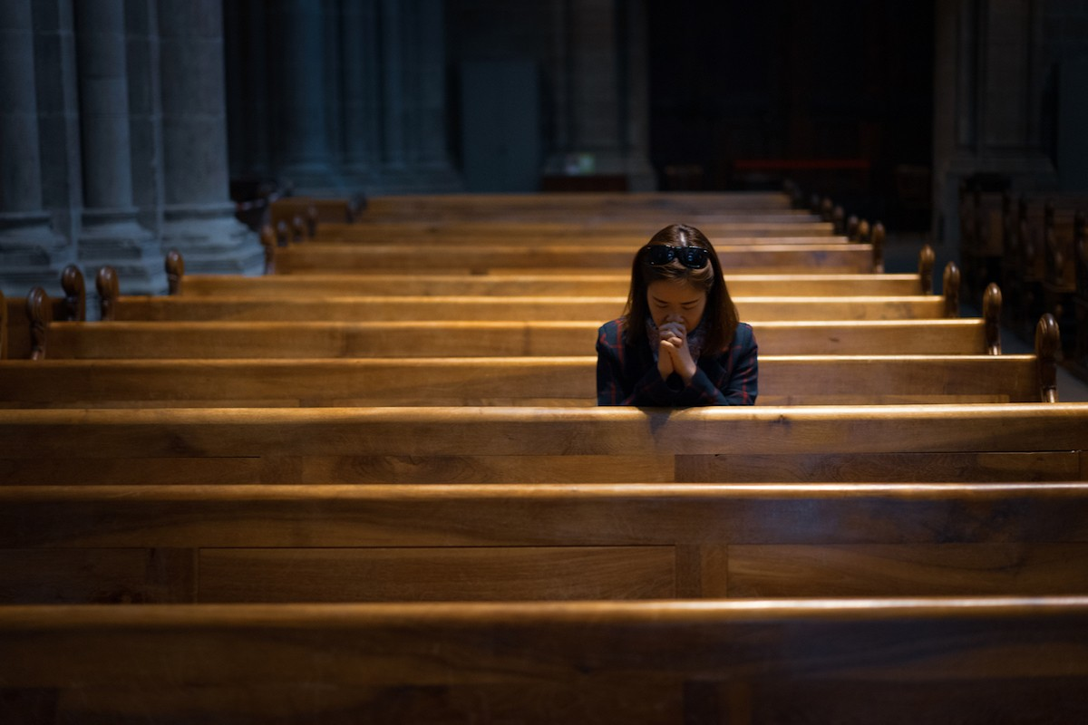
Nyanyian Penyesalan
Kidung Jemaat 26: 1, 2
“Mampirlah, Dengar Doaku”
Notes:
20

Slide 21
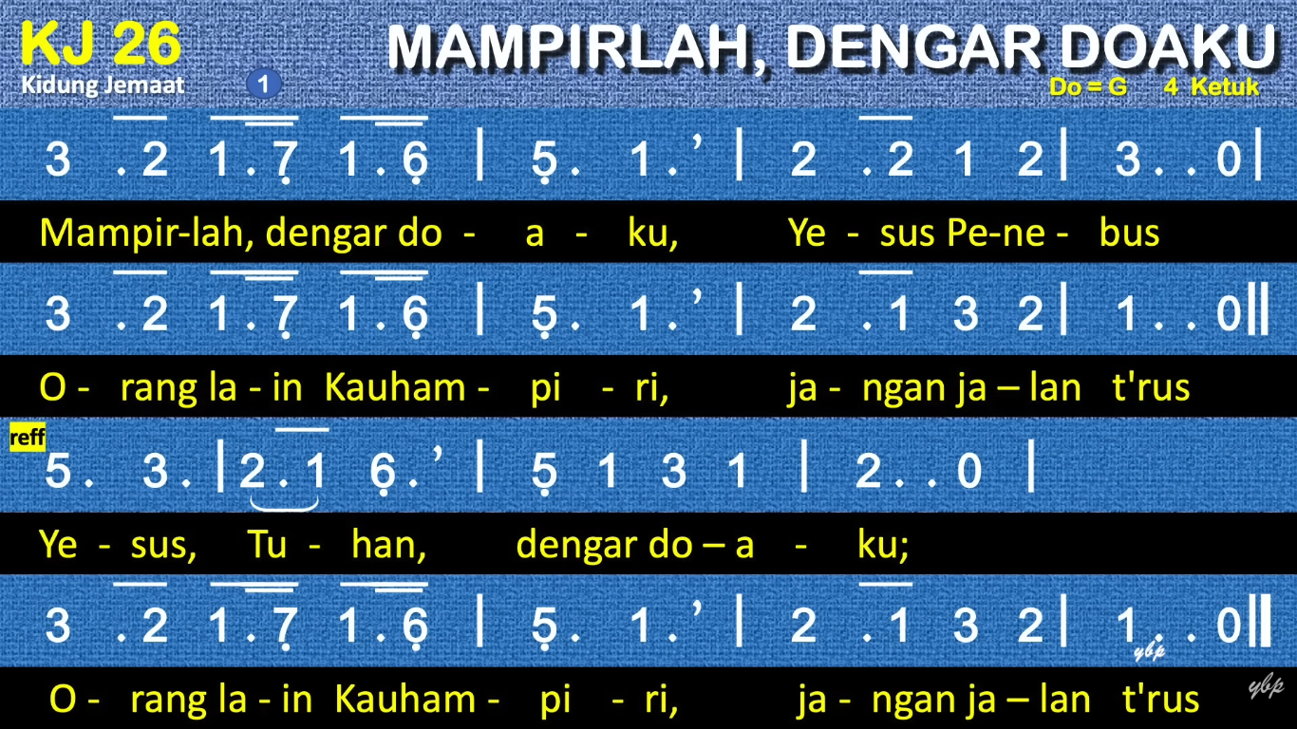

Slide 22
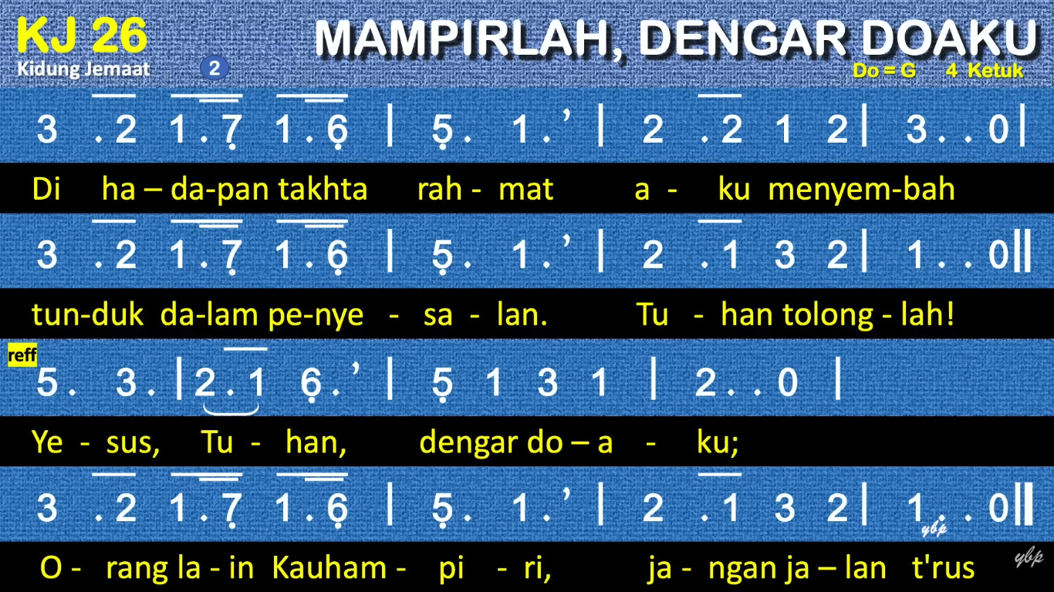

Slide 23
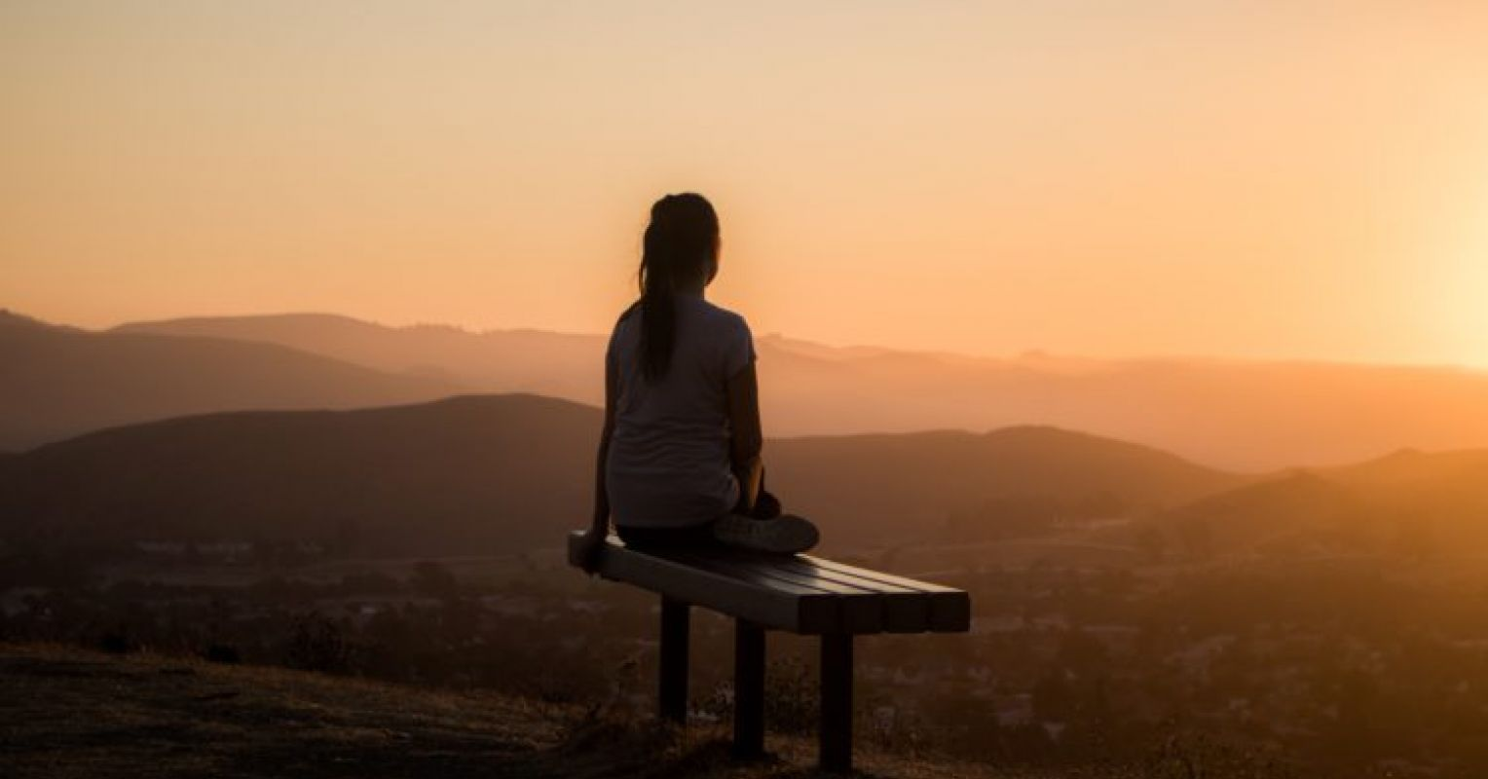
Doa Pertobatan

Slide 24
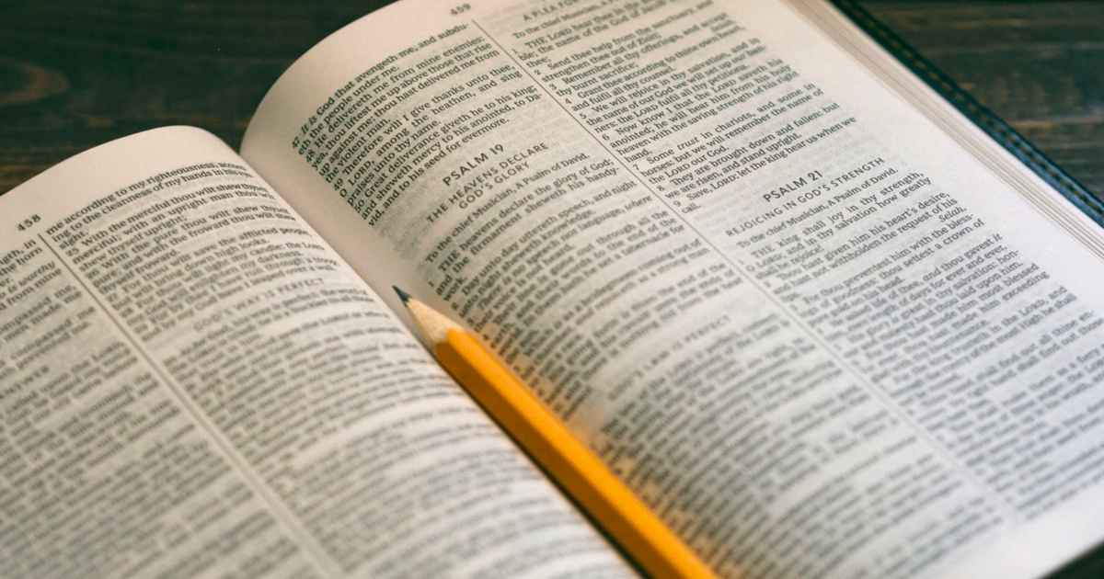
Berita Anugerah
Efesus 1: 3-4
Notes:
24

Slide 25
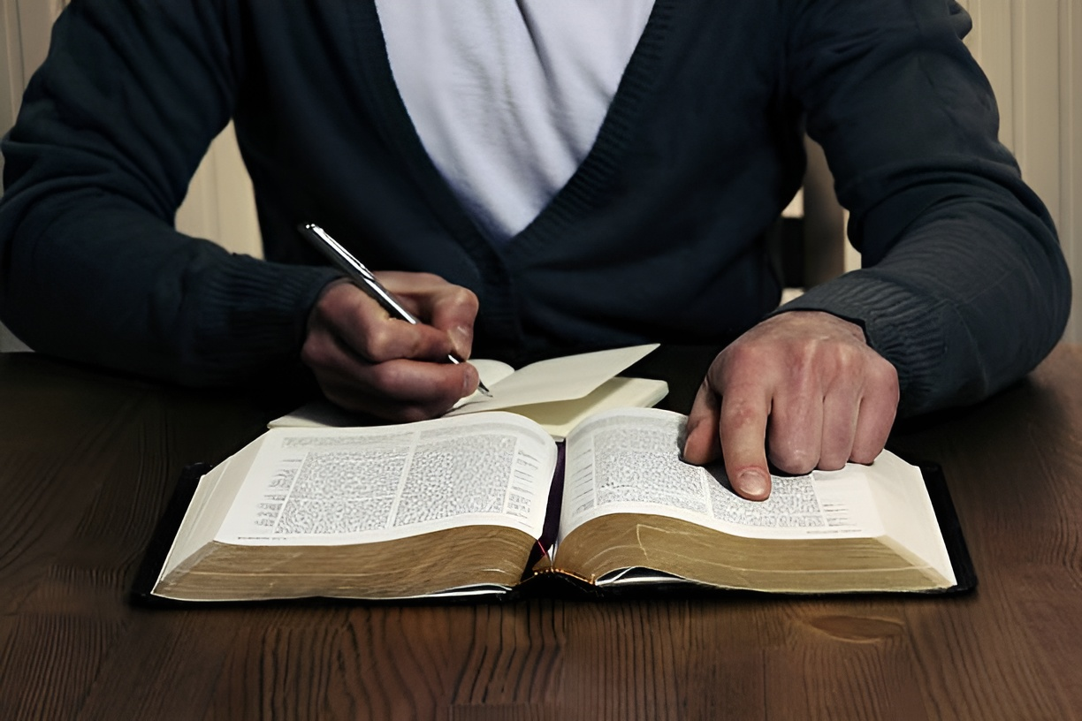
Petunjuk Hidup Baru
1 Petrus 4: 10
Notes:
25

Slide 26
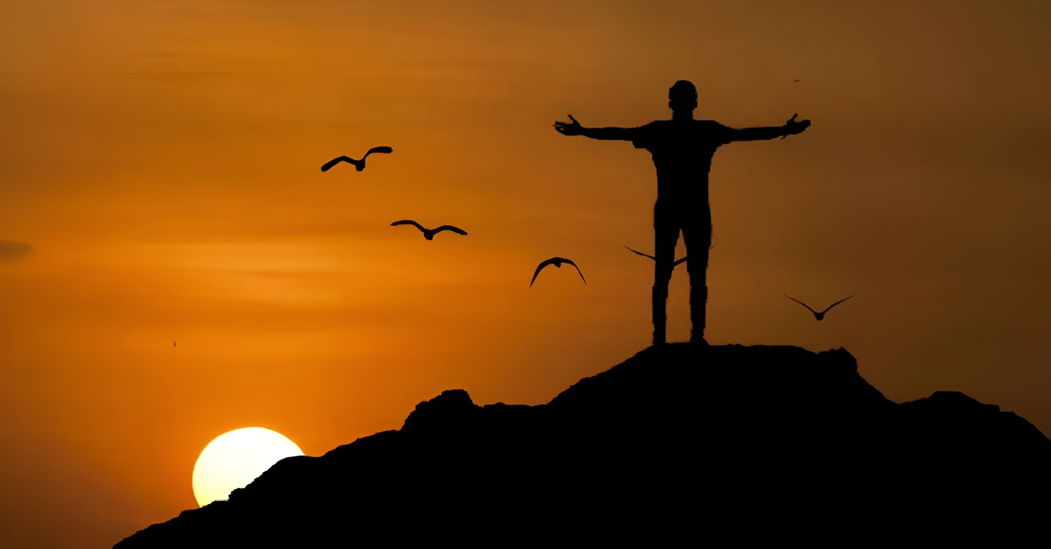
Jemaat Dimohon Berdiri
Nyanyian Kesanggupan
Pelengkap Kidung Jemaat 232: 1, 2
“Di Kala Hidupku Tent'ram”
Notes:
26

Slide 27
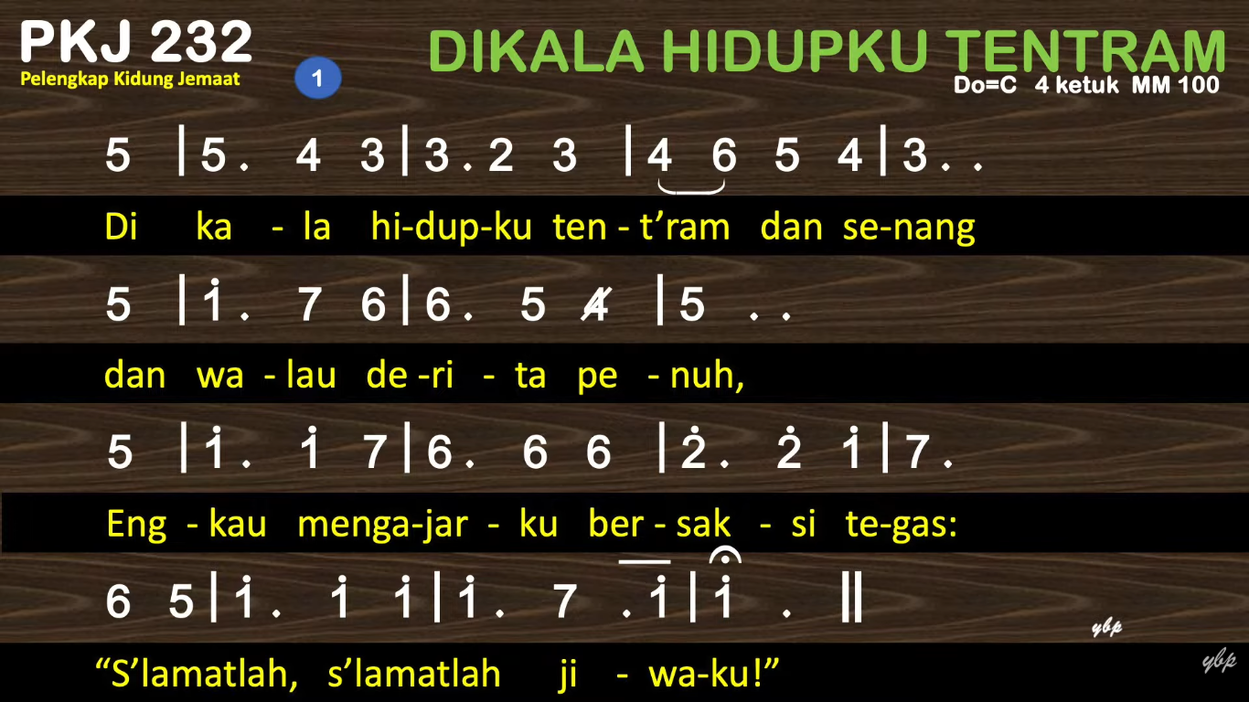

Slide 28
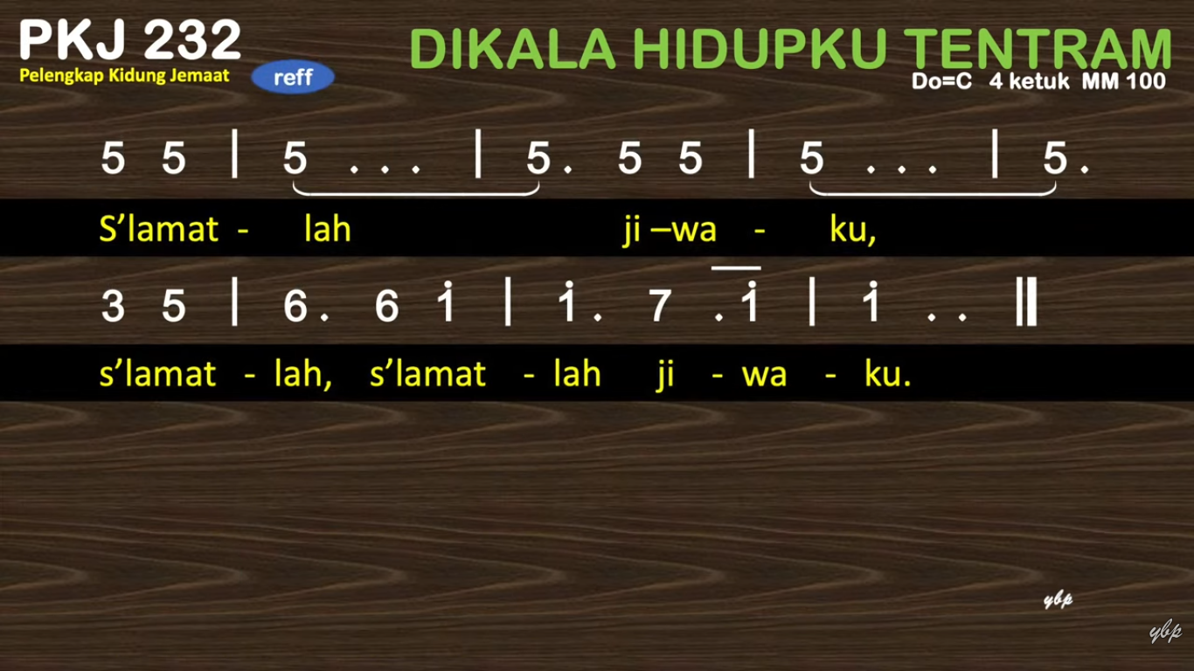

Slide 29
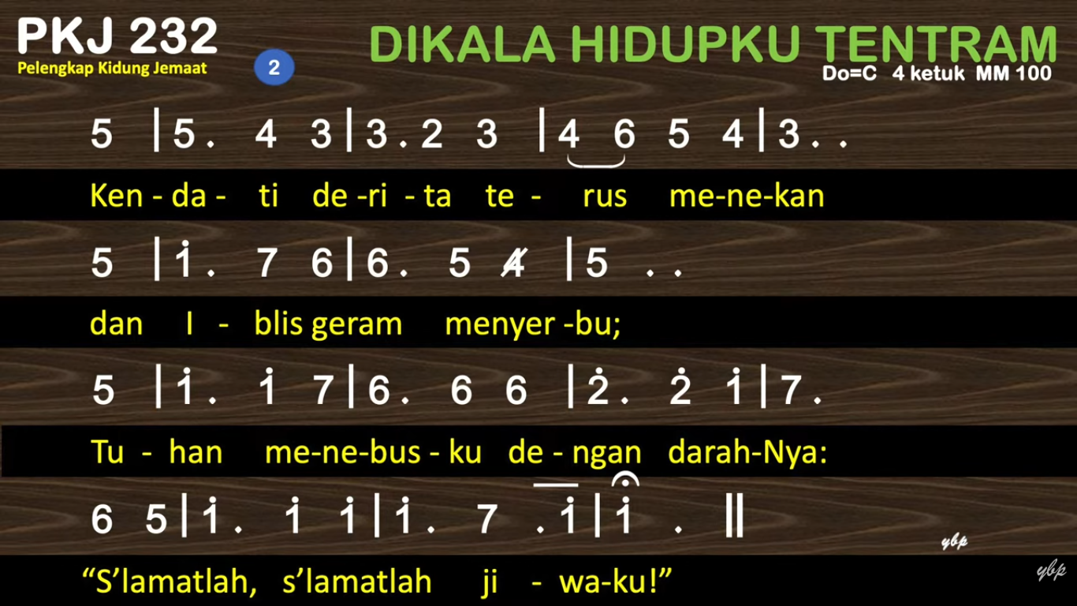

Slide 31
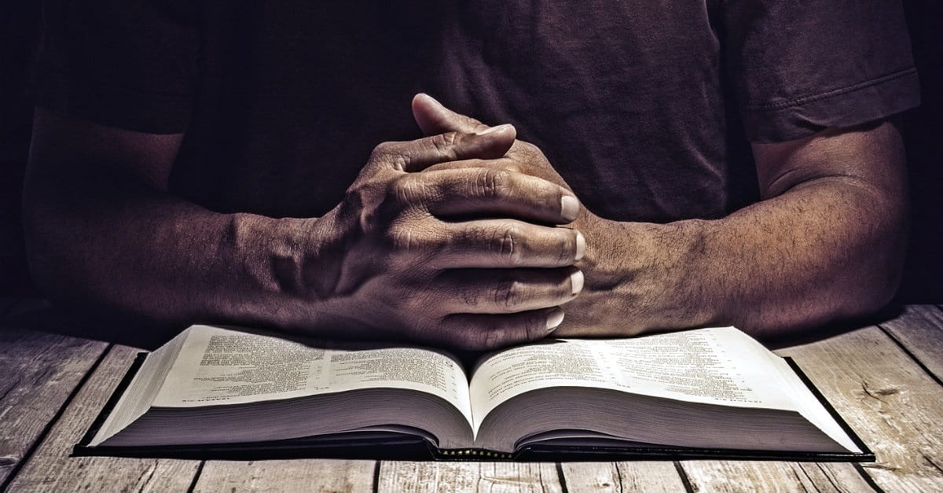
Jemaat Duduk
Doa Epiklese
Notes:
31

Slide 32
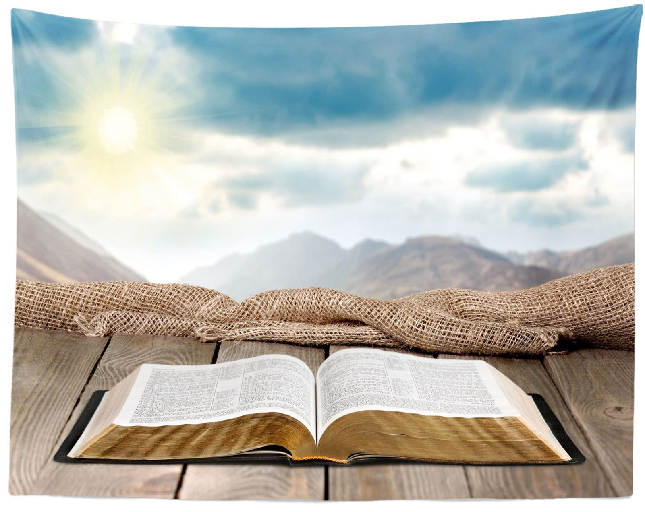
Jemaat Duduk
Bacaan Firman
Yohanes 1: 10-18
Notes:
32

Slide 33
Pendeta :
Yang berbahagia ialah mereka yang mendengarkan firman Allah dan yang memeliharanya.
Haleluya.
Notes:
33

Slide 34
Jemaat:
1 1 | 3 3 . 3 3 | 5 5 0 5 5 | 6 . 5 4 | 3 . .
Hale - luya Hale - luya Hale - lu - ya
Notes:
34

Slide 35
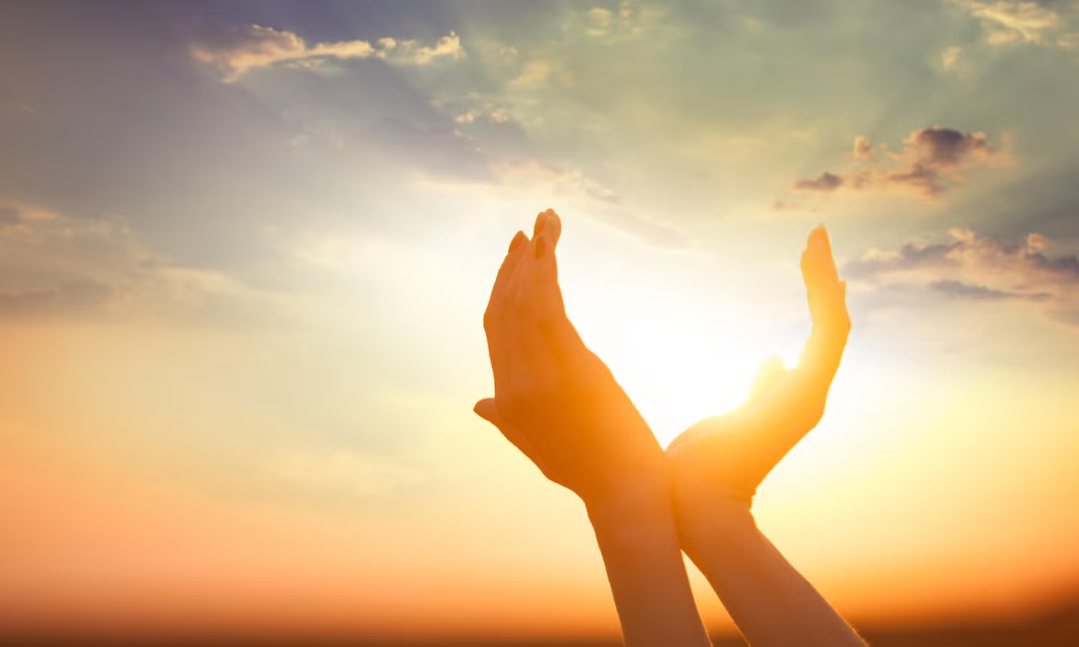
Pewartaan Firman
“Anugerah Demi Anugerah”
Notes:
35

Slide 36

Saat Teduh
Notes:
36

Slide 37
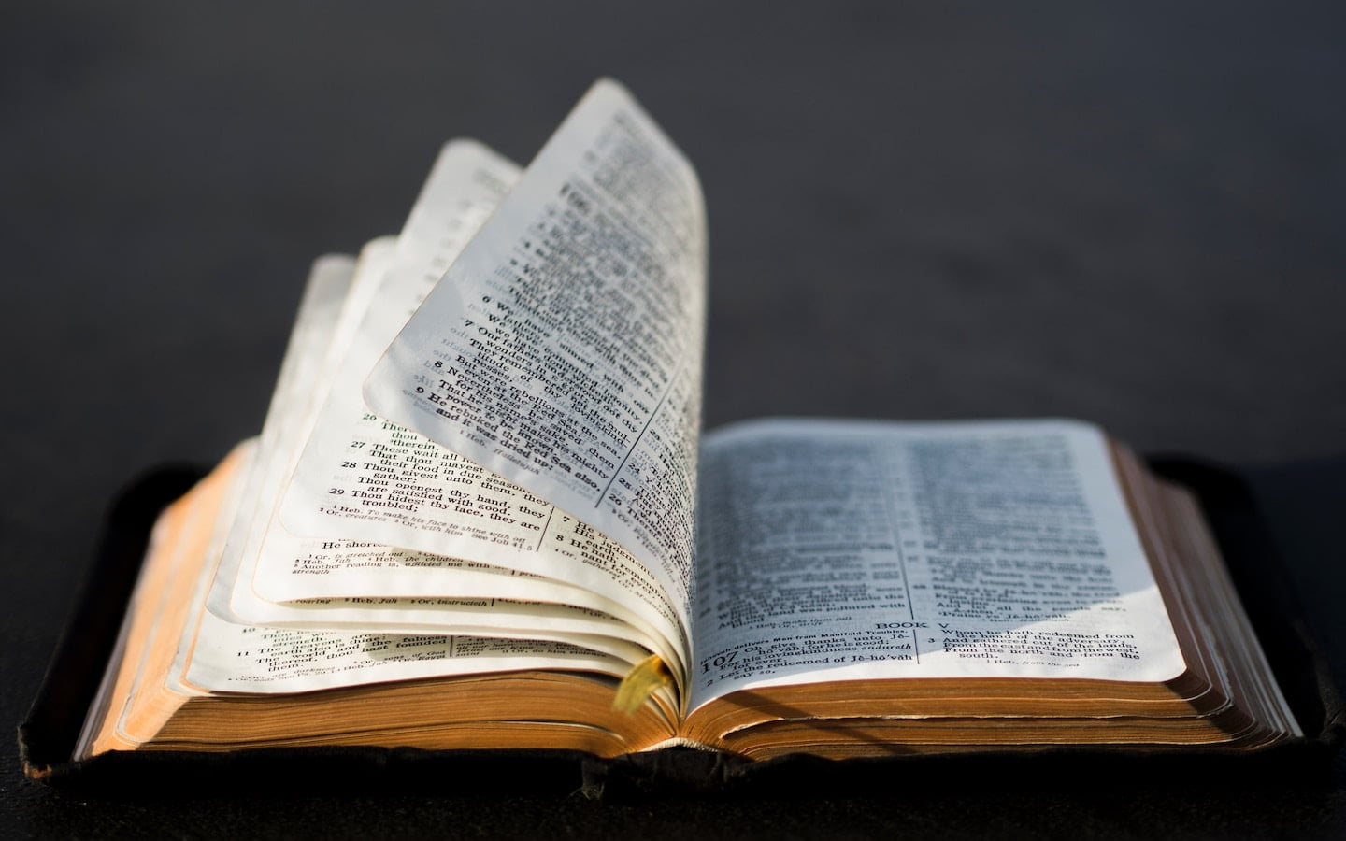
Dasar Persembahan
Kolose 3: 15
Notes:
37

Slide 38

Pengiring Persembahan
Pelengkap Kidung Jemaat 219: 1-3
“Di Saat Ini Kuangkat Tembang”
Notes:
38

Slide 39
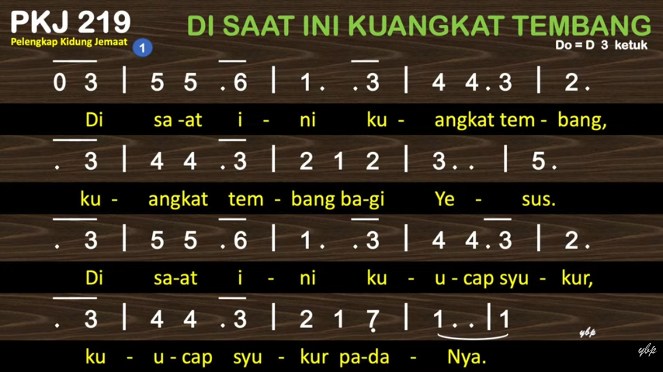

Slide 40
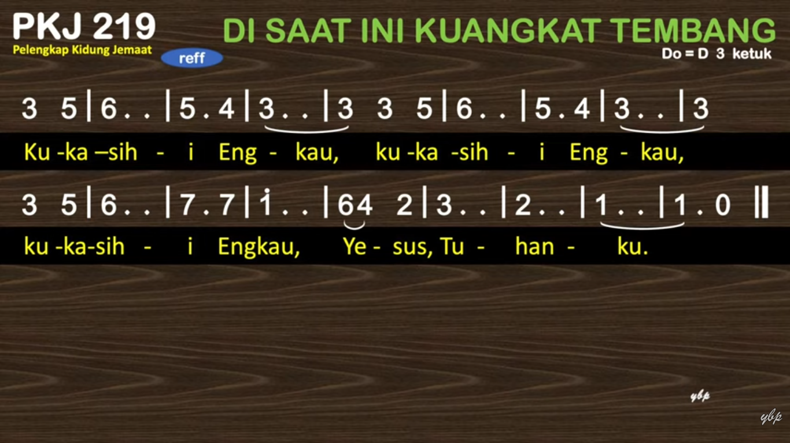

Slide 41
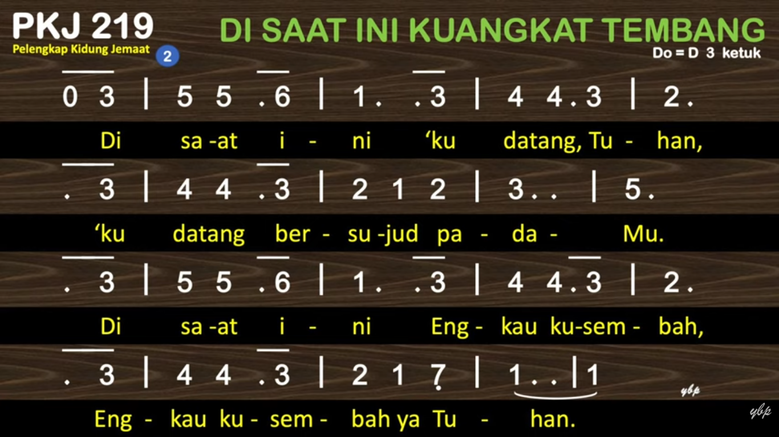

Slide 43
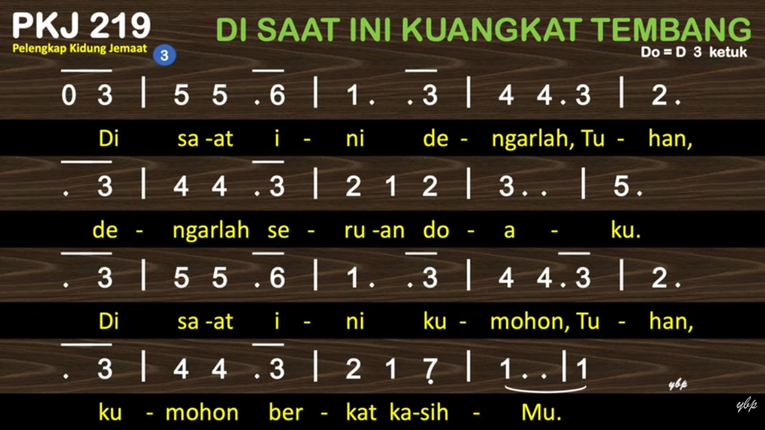

Slide 45
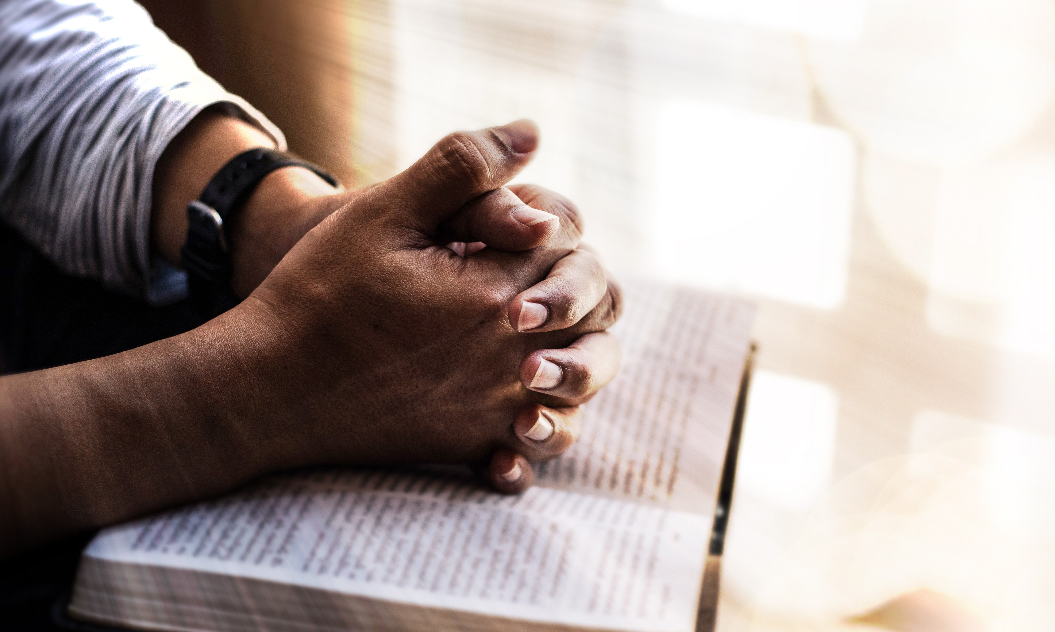
Doa Syukur & Syafaat
Notes:
45

Slide 46

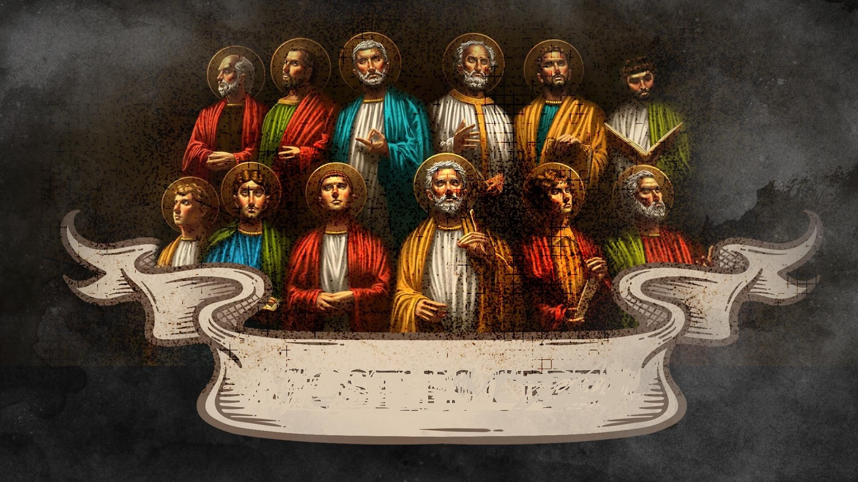
Jemaat Dimohon Berdiri
Pengakuan Iman Rasuli
Notes:
46

Slide 47
Aku percaya kepada Allah Bapa
yang Mahakuasa, Khalik langit dan bumi.
Dan kepada Yesus Kristus
AnakNya Yang Tunggal, Tuhan Kita.
Yang dikandung dari pada Roh Kudus,
lahir dari anak dara Maria.
Notes:
47

Slide 48
Yang menderita di bawah pemerintahan Pontius Pilatus,
disalibkan, mati, dan dikuburkan,
turun ke dalam kerajaan maut.
Pada hari yang ketiga
bangkit pula dari antara orang mati.
Naik ke surga, duduk di sebelah kanan
Allah Bapa yang Mahakuasa.
Notes:
48

Slide 49
Dan akan datang dari sana
untuk menghakimi orang yang hidup
dan yang mati.
Aku percaya kepada Roh Kudus,
Gereja yang Kudus dan Am
persekutuan Orang Kudus.
Notes:
49

Slide 50
Pengampunan Dosa.
Kebangkitan Daging.
dan Hidup Yang Kekal.
Notes:
50

Slide 51
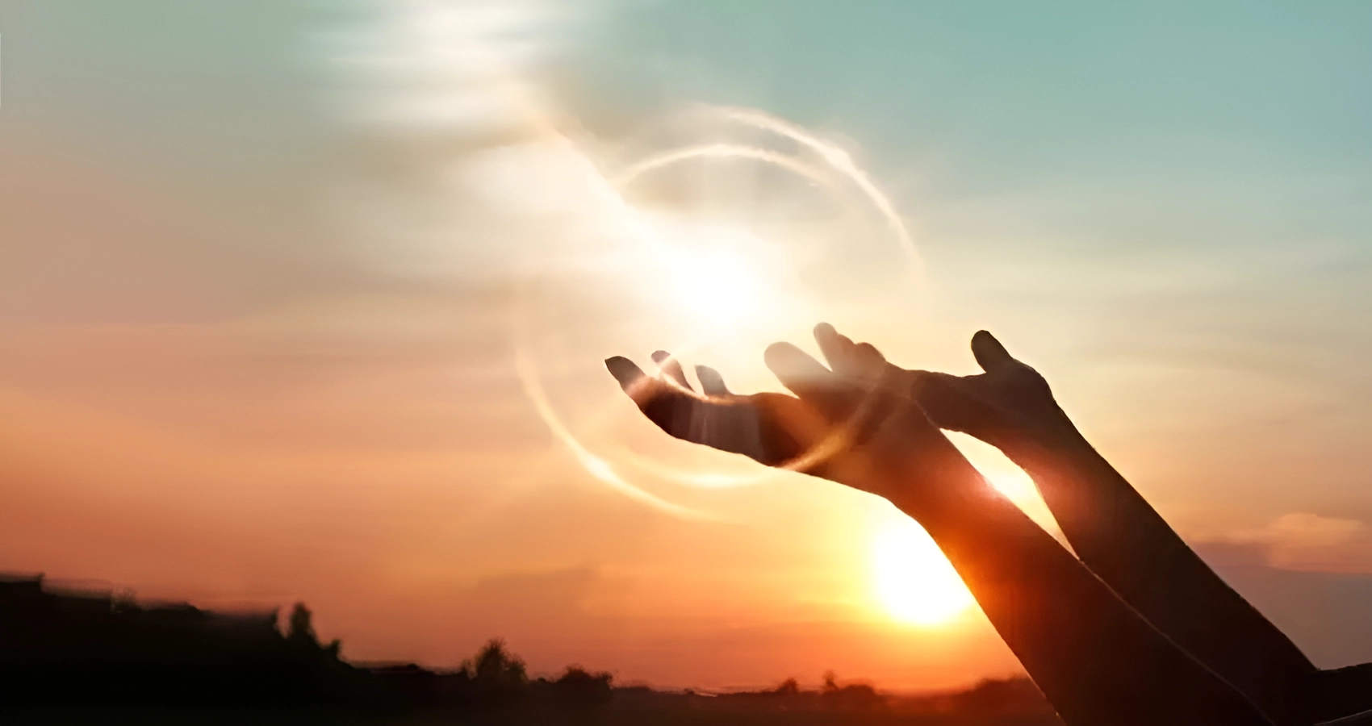
Berkat
Notes:
51

Slide 52
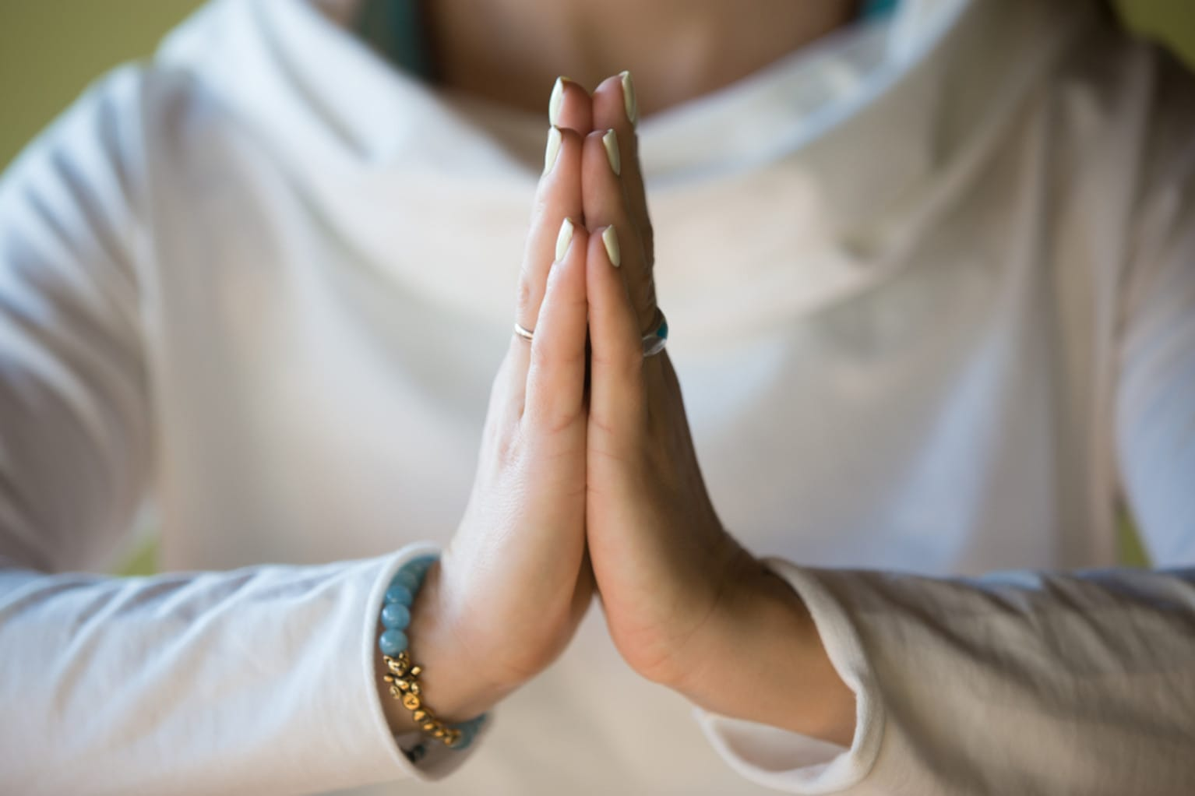
Terima Kasih
Notes:
52

Slide 53
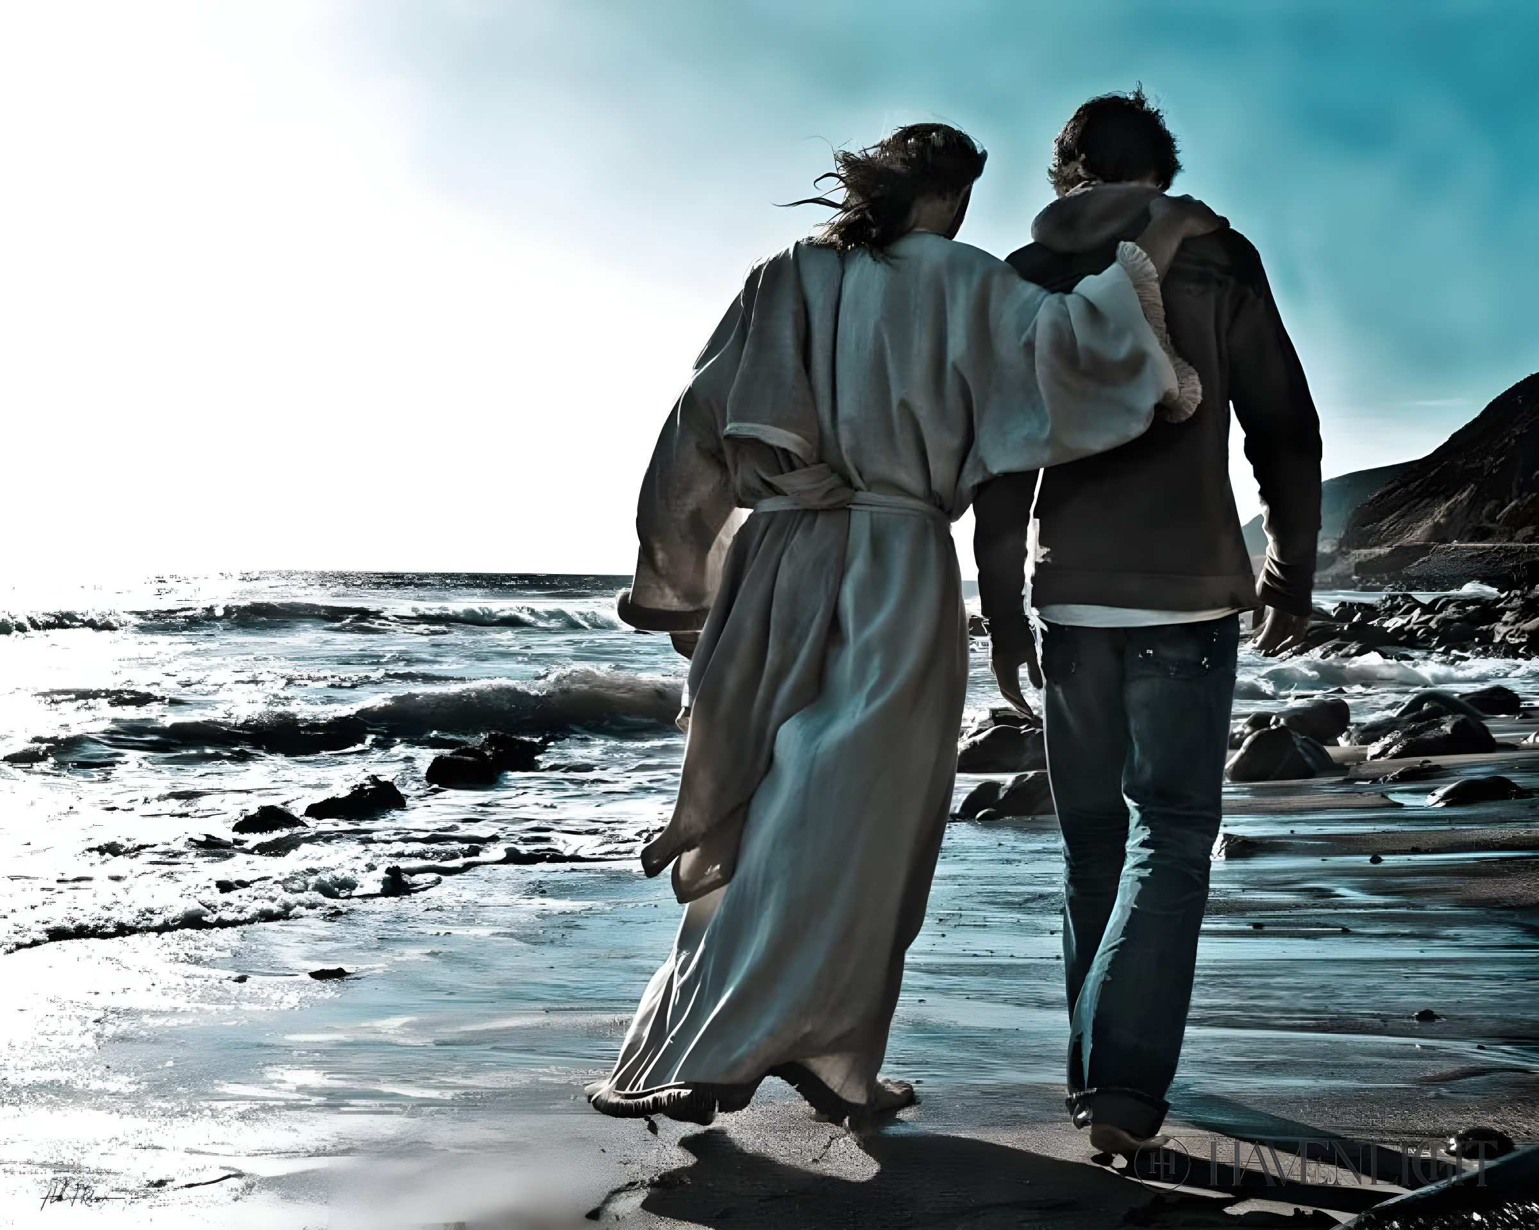
Nyanyian Penutup
Kidung Jemaat 406: 1, 2
“Ya Tuhan Bimbing Aku”
Notes:
53

Slide 54

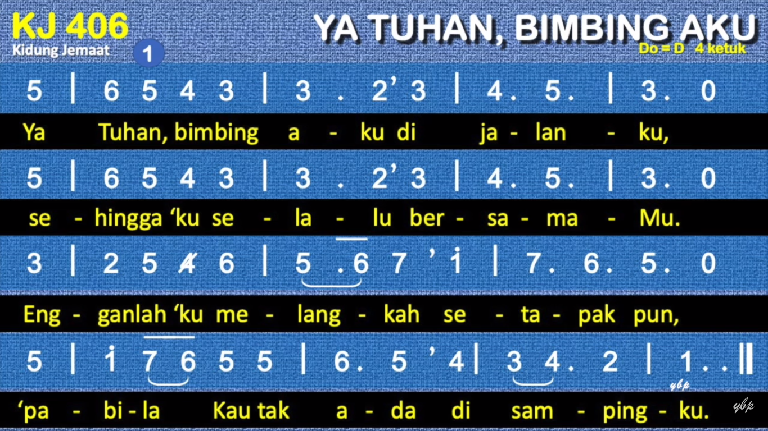
Notes:
125%

Slide 55
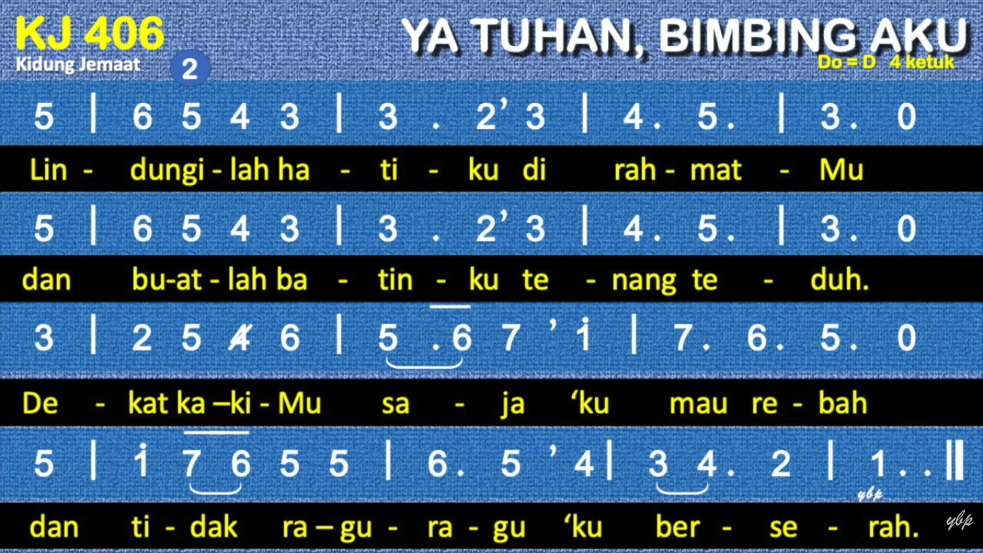
Notes:
125%

Slide 56
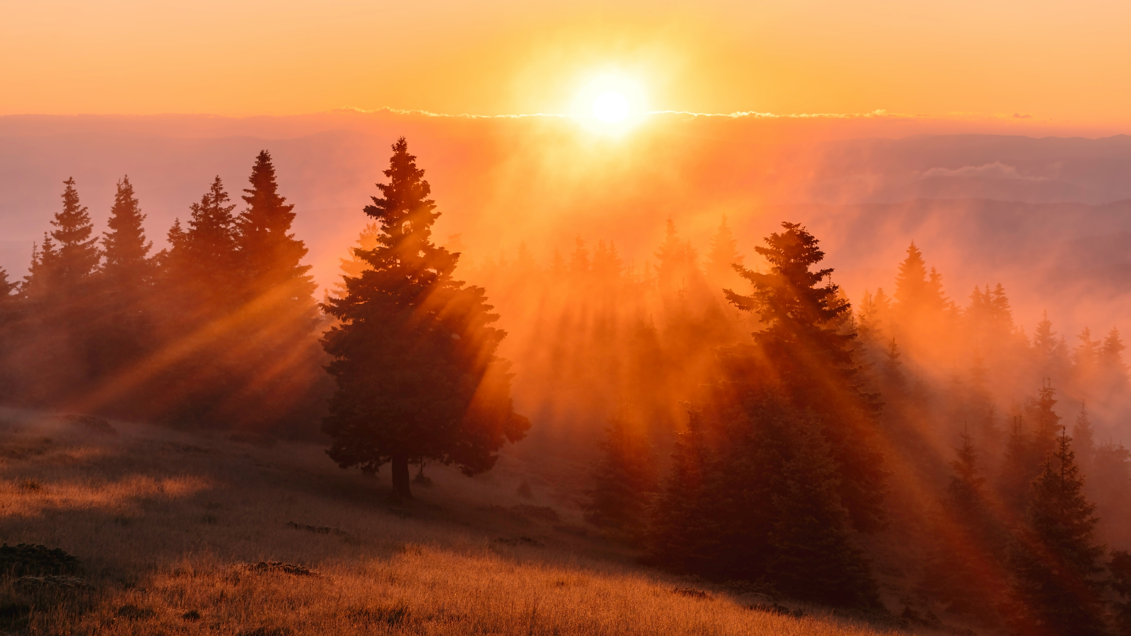
Selamat memasuki Tahun Baru,
Tuhan Yésus Memberkati

